Slide 1
Надпредметный курс «Мир деятельности» под ред. Л.Г.Петерсон – ключевое звено при формировании УУД в условиях реализации ФГОС во внеурочной деятельности
учитель начальных классов
МБОУ СОШ № 19 Ермола Т.В.

Slide 2
Изменившиеся
условия жизни нашего
общества остро ставят перед
школой, перед каждым
педагогом и родителем
проблему формирования
у детей универсальных учебных умений и способностей, личностных качеств созидателя, творца , как условие безопасности ,
успешной самореализации и благополучия
каждого отдельного человека и развития
общества в целом.

Slide 3
Федеральные государственные образовательные стандарты
ФГОС
Цель образования – общекультурное, личностное и познавательное развитие учащихся, обеспечивающее такую ключевую компетенцию, как умение учиться.

Slide 4
«Мир деятельности»

Slide 5
Курс«Мир деятельности»
позволяет системно формировать УУД, повысить качество образования в соответствии с новыми целями и задачами, поставленными ФГОС НОО

Slide 6
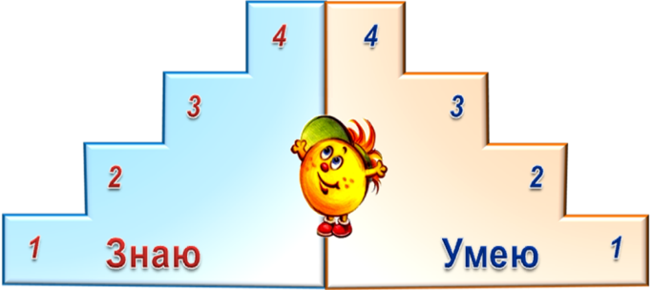
Одним из особенностей курса «Мир деятельности» является организация
работы с индивидуальной картой «Копилка моих достижений» и «Лесенкой успеха». Они состоят из двух разделов: «ЗНАЮ» и «УМЕЮ»…
ЛЕСЕНКА УСПЕХА

Slide 7
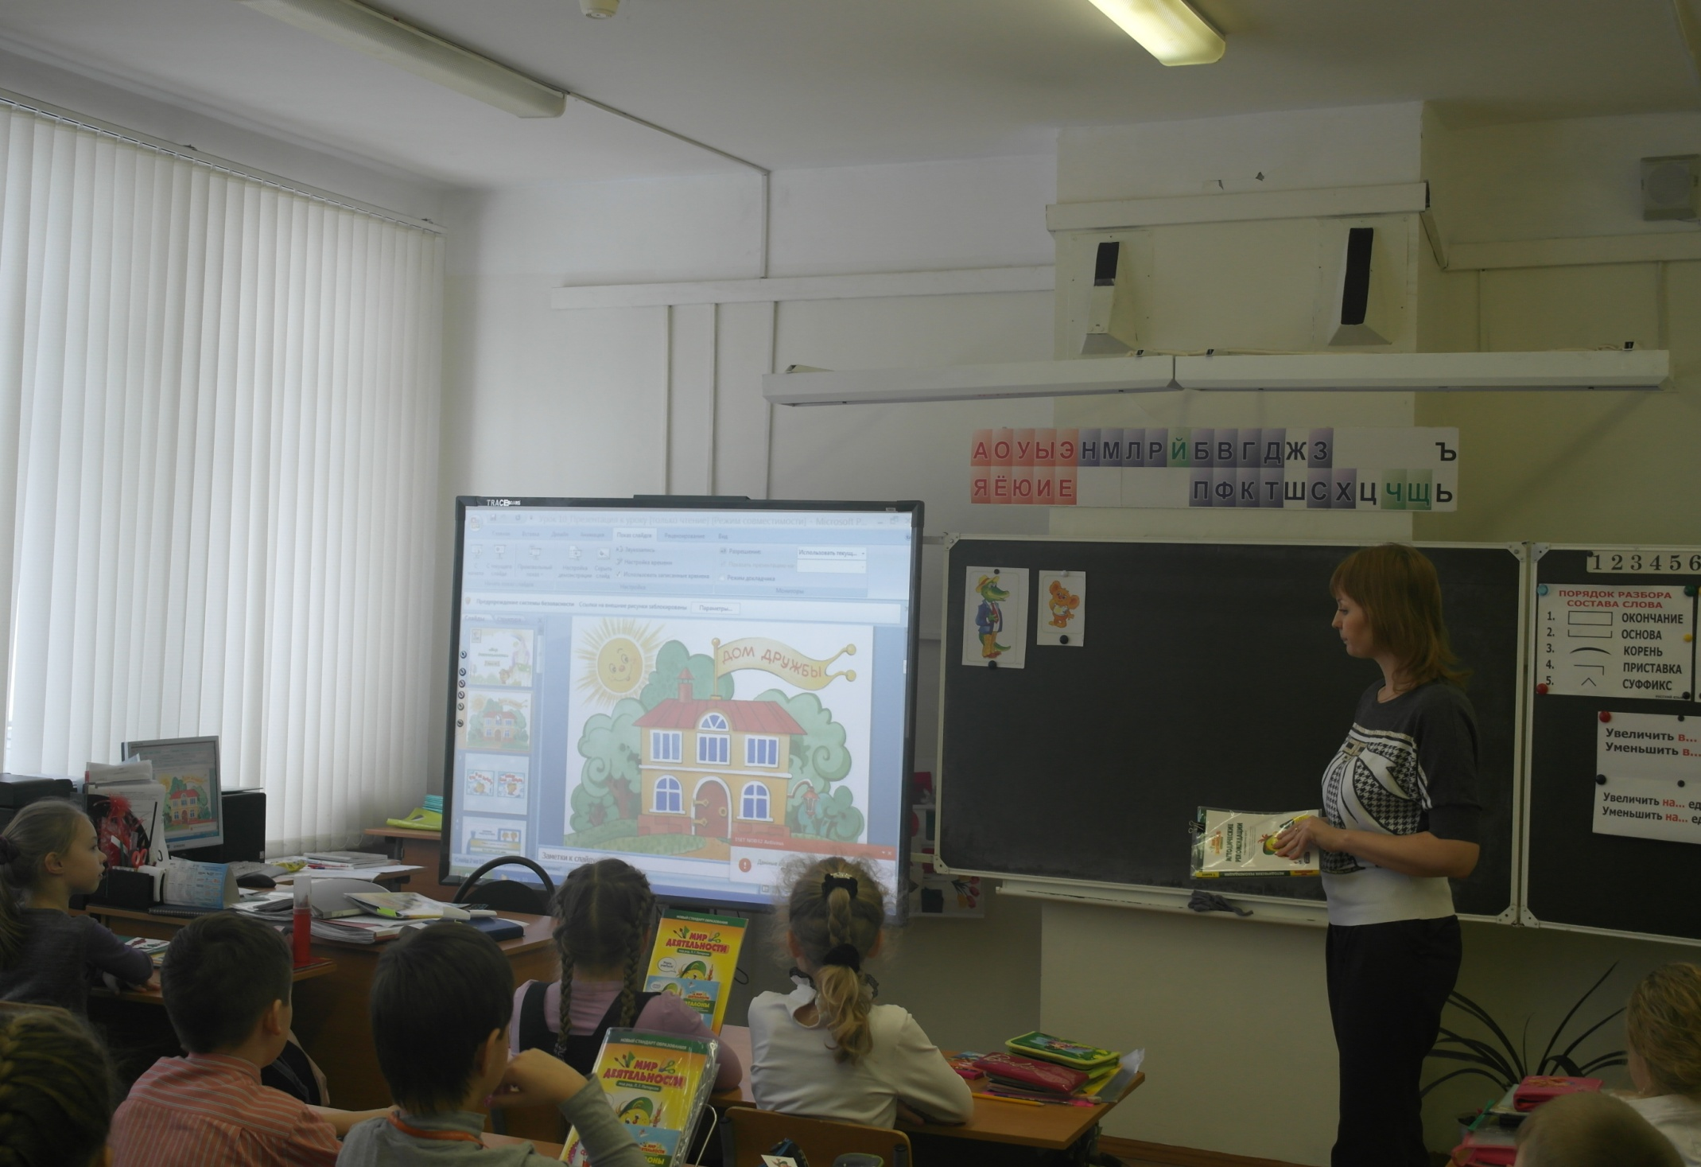
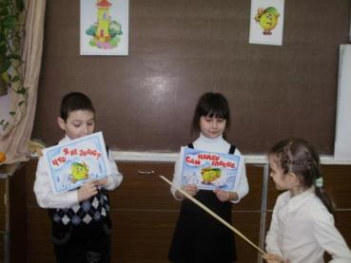
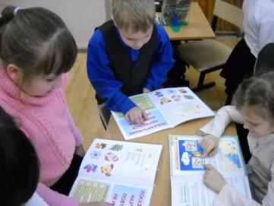

Slide 8
Курс «Мир деятельности» помогает:
учиться самостоятельно открывать, осваивать и применять новые знания
не бояться трудностей в учебе
развивать навыки согласованной работы в группах
развивать качества: активность, доброжелательность, трудолюбие, честность
учиться более увлеченно и результативно

Slide 9
По каким бы стандартам ни учился ребенок,
наши любовь и внимание необходимы ему, чтобы он
был счастлив,
успешен в учебе.

